Slide 1

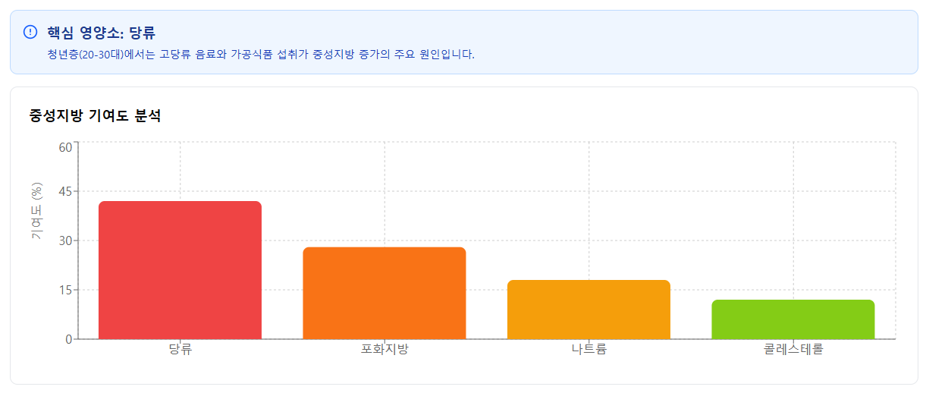
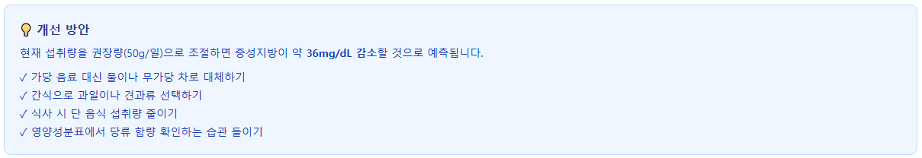
연령대별 옵션 선택
선택한 연령 별 핵심 영양소가 무엇인지 출력
선택한 연령 별 중성지방 기여도 분석
개선 방안 제안
1
2
3
4

